Slide 1
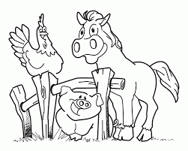
LES
ANIMAUX
DE LA
FERME
LES
ANIMAUX
DE LA
FERME

Slide 2





Le mâle
La femelle
Le mâle
La femelle
Le petit
Le petit
Lieu de vie
Alimentation
Lieu de vie
Alimentation

Slide 3
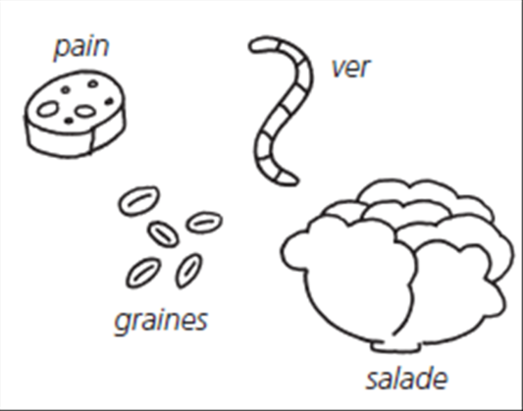
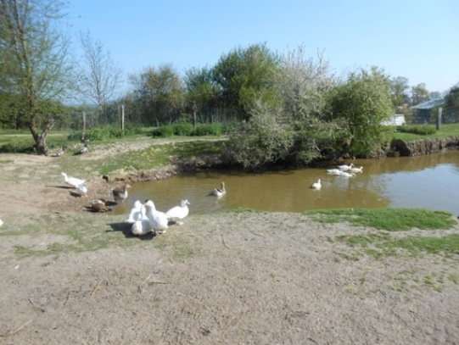
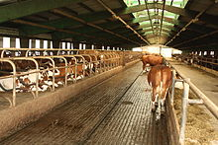
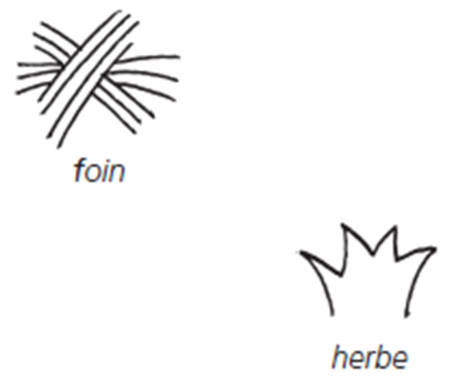
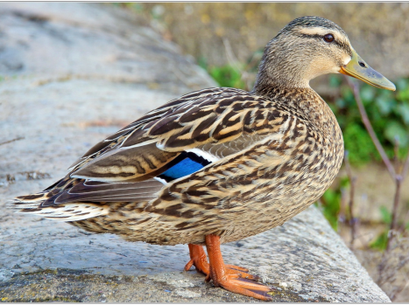
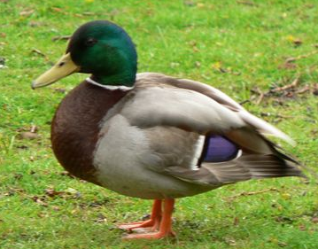
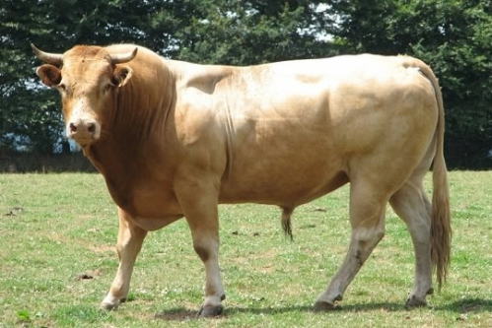
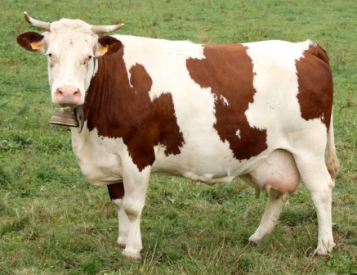
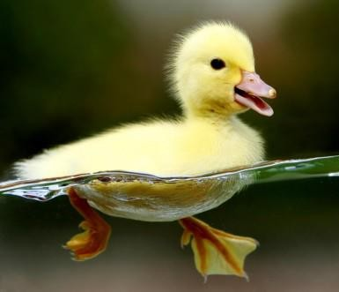
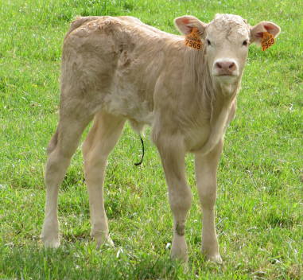
²une mare
une étable
²une ²cane
²un ²canard
²un ²taureau
²une vache
²un ²caneton
²un veau

Slide 4
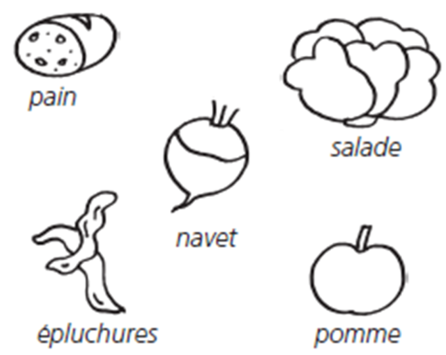
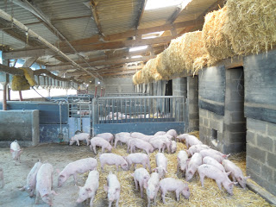
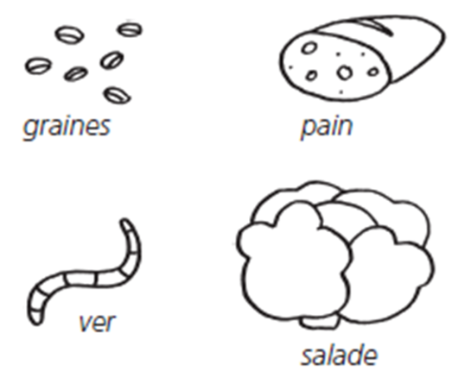
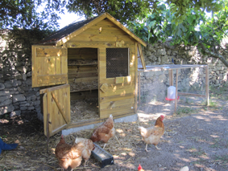
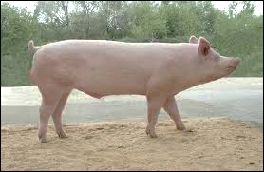
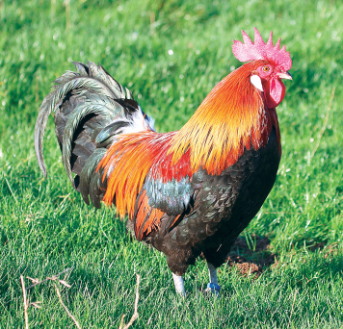
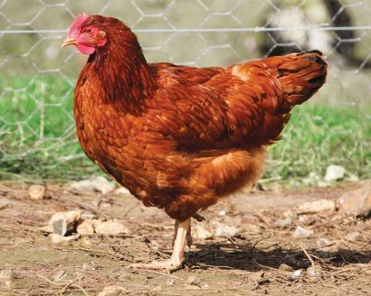
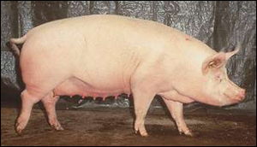
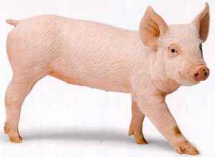
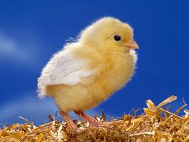
une porcherie
un ²poulailler
²un ²porc
²une ²truie
²un ²coq
²une ²poule
²un ²porcelet
²un ²poussin

Slide 5
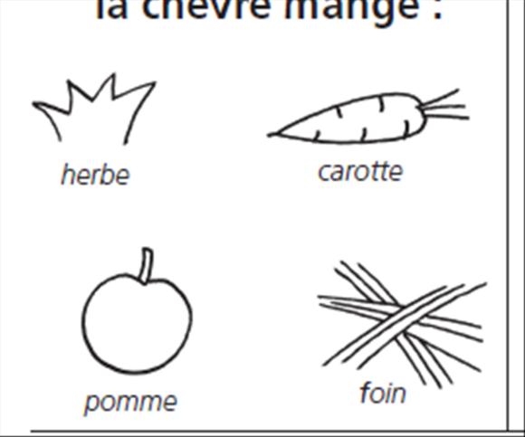
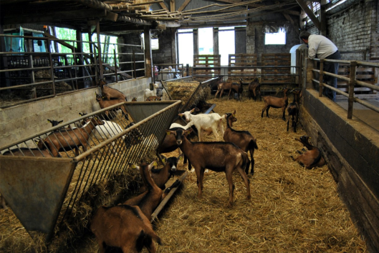
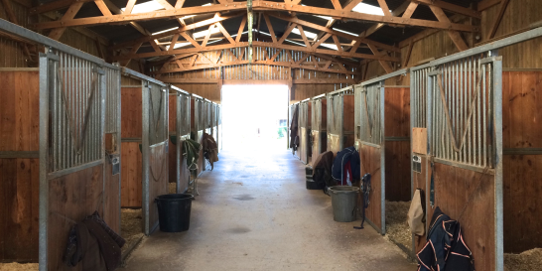
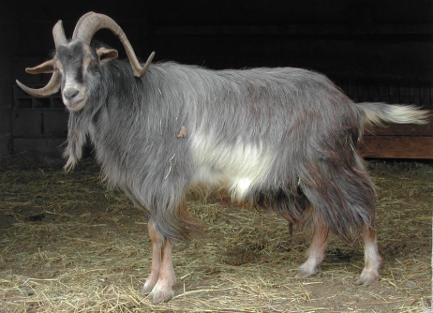
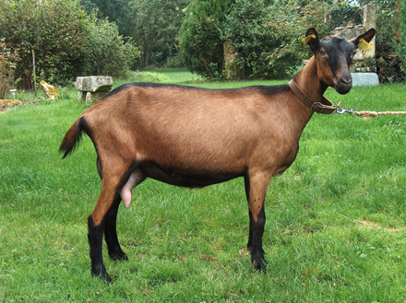
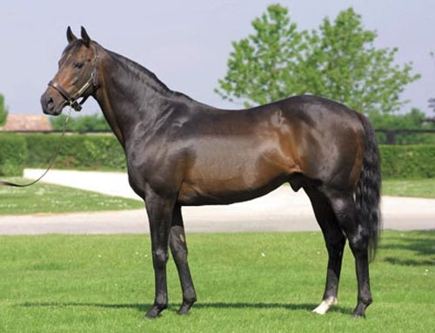
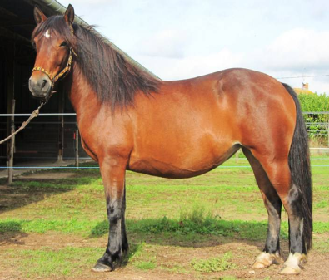
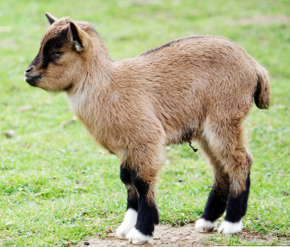
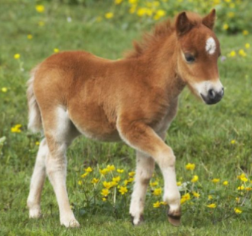
une chèvrerie
une ²écurie
²un ²bouc
²une ²chèvre
²un ²étalon
²une ²jument
²un ²chevreau
²un ²poulain

Slide 6
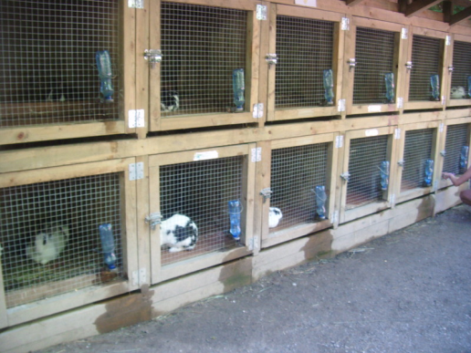
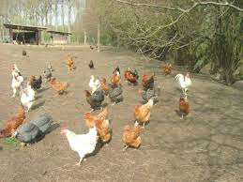


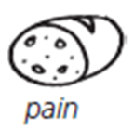
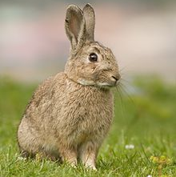
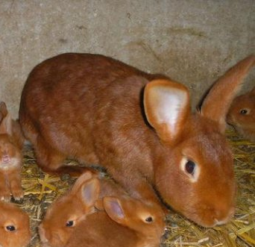
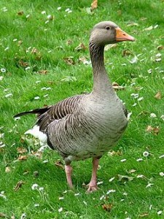
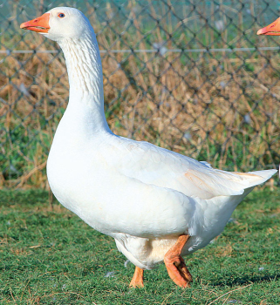
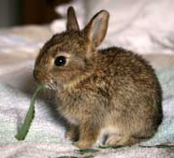
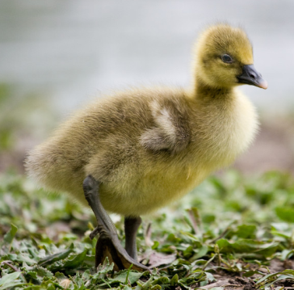
²un ²clapier
une ²basse-²cour
²un ²lapin
²une ²lapine
²un ²jar$
²une ²oie
²un ²lapereau
²un ²oison

Slide 7
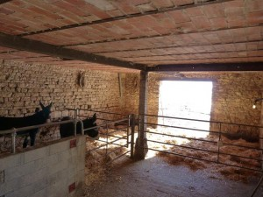


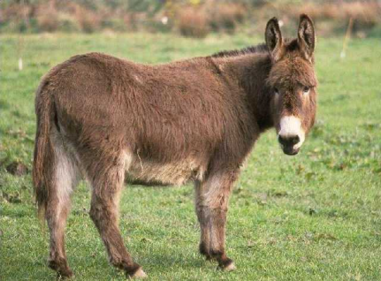
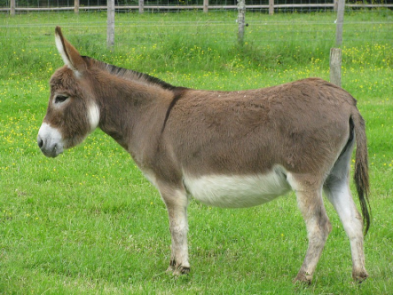
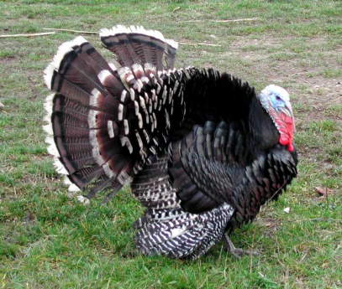
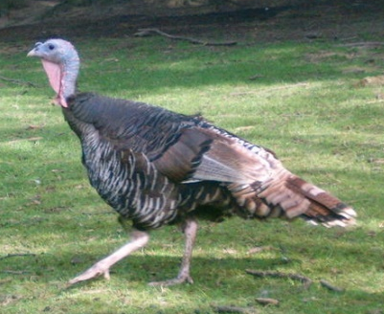
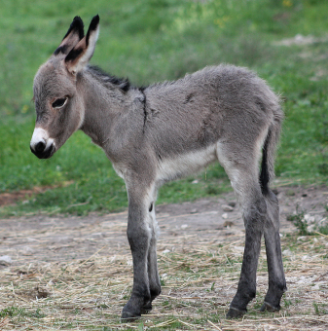
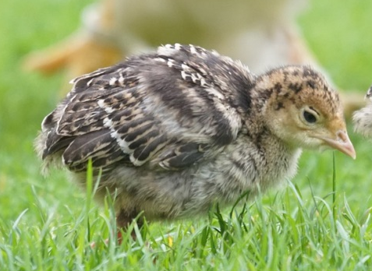
²une ²écurie
²une ²basse-²cour
²un ²âne
²une ²ânesse
²un ²dindon
²une ²dinde
²un ²ânon
²un ²dindonneau

Slide 8
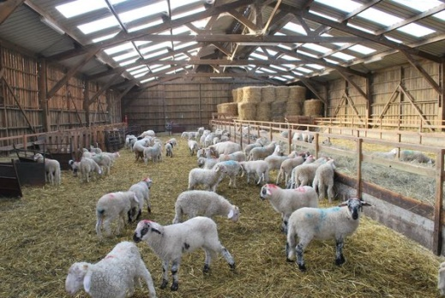
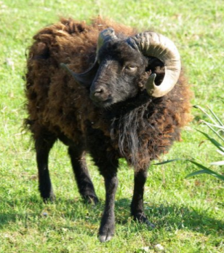
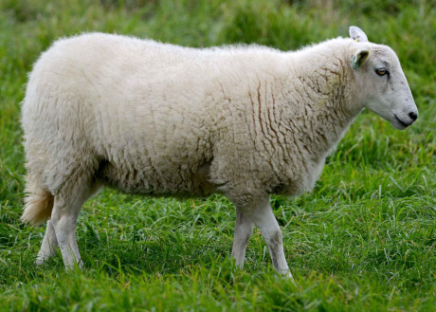
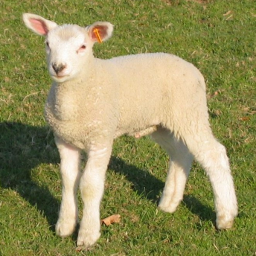
²un ²bergerie
une
²un ²bélier
²une ²brebis
²un
²une
²un ²agneau
²un

Slide 9


Slide 10



²une mare
²un ²canard
²une ²cane
²un ²caneton

Slide 11


une étable
²un ²taureau
²une vache
²un veau

Slide 12

une porcherie
²un ²porc
²une ²truie
²un ²porcelet

Slide 13



un ²poulailler
²un ²coq
²une ²poule
²un ²poussin

Slide 14




une chèvrerie
²un ²bouc
²une ²chèvre
²un ²chevreau

Slide 15




une ²écurie
²un ²étalon
²une ²jument
²un ²poulain

Slide 16




²un ²clapier
²un ²lapin
²une ²lapine
²un ²lapereau

Slide 17



une ²basse-²cour
²un ²jar$
²une ²oie
²un ²oison

Slide 18



²une ²écurie
²un ²âne
²une ²ânesse
²un ²ânon

Slide 19




²une ²basse-²cour
²un ²dindon
²une ²dinde
²un ²dindonneau

Slide 20





²un ²bergerie
²un ²bélier
²une ²brebis
²un ²agneau

